Slide 1
Trazando el Futuro: Explorando los Matices de la Identidad Digital en la Era Moderna
ARTICULO IDENTIDAD DIGITAL

Slide 2


INTRODUCCIÓN
En la era digital, la Identidad Digital se ha convertido en un tema central que abarca múltiples facetas de la vida moderna. Desde la forma en que nos presentamos en las redes sociales hasta cómo protegemos nuestra información personal en línea, la identidad digital juega un papel fundamental en la forma en que interactuamos y nos relacionamos en el ciberespacio. Este concepto abarca no solo la información que compartimos en línea, sino también cómo nos percibimos a nosotros mismos y cómo los demás nos perciben a través de nuestras actividades en la web.
Explorar la identidad digital implica adentrarse en un universo complejo donde la privacidad, la autenticidad y la reputación se entrelazan de manera intrincada. ¿Cómo construimos y gestionamos nuestra identidad en un entorno digital en constante evolución? ¿Qué impacto tiene nuestra presencia en línea en nuestras relaciones personales, profesionales y en nuestra propia percepción de nosotros mismos? Estas son preguntas que invitan a la reflexión y a la exploración de los diversos aspectos de la identidad digital.

Slide 3
IDENTIDAD ANONIMA
En el desarrollo del articulo exploraremos primero los conceptos de identidad digital, anonimato y seudonimato. Destacando la importancia de comprender estos términos para navegar por el mundo online.
Identidad : Nos referimos a las características que definen a un individuo. Puede desglosarse en aspectos internos (autopercepción) y externos (cómo te perciben los demás). La identidad es dinámica y evoluciona con el tiempo.
Identificación : Este proceso establece la identidad de una persona utilizando características únicas. Los métodos tradicionales incluyen la apariencia física, la fecha de nacimiento y los números de la seguridad social. Cada vez se utilizan más los datos biométricos, como las huellas dactilares y el ADN.
Anonimato : Se refiere al estado de no ser identificado. En el mundo digital, el anonimato puede aplicarse a los usuarios, la comunicación o las transacciones. Los conjuntos de anonimato se refieren al grupo de usuarios potenciales a los que podría atribuirse una acción. Un anonimato más fuerte viene con conjuntos de anonimato más grandes.
Seudonimato : Su utilización de un nombre falso como identificador. Los seudónimos permiten a los usuarios crearse una reputación en Internet sin revelar su identidad real. Las subastas en línea son un ejemplo común en el que los usuarios interactúan bajo seudónimos.

Slide 4
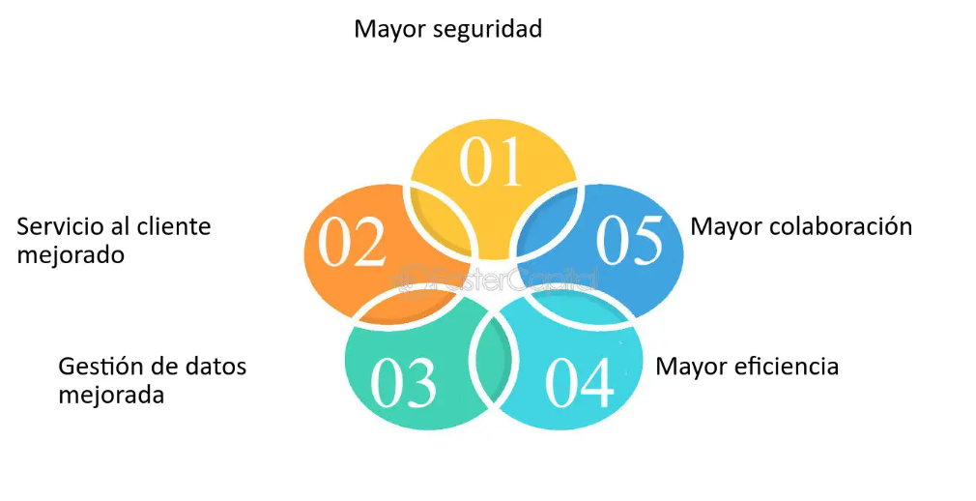

Slide 5
IDENTIDAD DIGITAL
En el mundo digital, definir la identidad se torna tan complejo como definir la identidad humana misma. A grandes rasgos, la identidad digital se concibe como una representación de la identidad humana legible por máquinas, utilizada en sistemas electrónicos para interactuar con máquinas o personas locales o remotas. Su función principal es habilitar el control de acceso y vincular una transacción o conjunto de datos en un sistema de información con un individuo identificable. La identidad digital permite identificar, autenticar y autorizar a los usuarios para acceder a recursos o servicios específicos. La seguridad de un sistema de información depende en gran medida de la capacidad para identificar y autenticar a los usuarios.
Las identidades digitales también pueden ser anónimas, seudónimas, identificativas o de grupo. Una identidad anónima no puede vincularse en absoluto a un identificador, mientras que una transacción seudónima puede ser vinculada por un proveedor de servicios a un seudónimo, pero no a un individuo identificable. Por último, las identidades digitales son necesarias para identificar a los usuarios y autorizarles a acceder a los recursos (o servicios) de un sistema. Antes de conceder a un usuario con identidad digital el acceso a un servicio, deben realizarse varias etapas de procesamiento, como el registro, la identificación, la autenticación y la autorización.

Slide 7
INTEGRACIÓN DE PERSPECTIVAS DE INVESTIGACIÓN ADICIONALES
El artículo "Digital identity for development: The quest for justice and a research agenda" aborda la identidad digital desde la perspectiva del desarrollo y la justicia social. En este contexto, se destaca la importancia de considerar cómo las identidades digitales pueden influir en la inclusión social y económica de comunidades marginadas. Además, el artículo propone una agenda de investigación que enfatiza la necesidad de investigar más a fondo temas como la privacidad, la seguridad y la equidad en el ámbito de la identidad digital.
Esta perspectiva amplía nuestra comprensión de la identidad digital al resaltar su impacto en el desarrollo humano y la igualdad de oportunidades. Por ejemplo, investigaciones adicionales podrían explorar cómo las identidades digitales pueden facilitar el acceso a servicios básicos como la educación y la salud en regiones desfavorecidas. Además, se podría examinar cómo las políticas de identidad digital pueden diseñarse de manera que protejan los derechos y la dignidad de los individuos, especialmente en contextos donde la falta de identificación puede excluir a las personas de los beneficios sociales y económicos.

Slide 8
EXPLORANDO LA INTERSECCIÓN DE LA INTELIGENCIA ARTIFICIAL Y LA ÉTICA EN LA TOMA DE DECISIONES EMPRESARIALES
En un mundo cada vez más digitalizado, la integración de la inteligencia artificial (IA) en los procesos empresariales está en aumento. Sin embargo, a medida que las organizaciones adoptan tecnologías de IA para optimizar la eficiencia y mejorar la toma de decisiones, surgen importantes cuestionamientos éticos que deben abordarse.
Un estudio reciente publicado en Springer, titulado "Explorando la Intersección de la Inteligencia Artificial y la Ética en la Toma de Decisiones Empresariales", arroja luz sobre esta compleja interacción. Los investigadores examinan cómo las decisiones empresariales impulsadas por la IA pueden influir en consideraciones éticas clave, como la equidad, la transparencia y la responsabilidad.
La investigación destaca que si bien la IA tiene el potencial de mejorar significativamente la precisión y la velocidad de las decisiones empresariales, también plantea desafíos éticos importantes. Por ejemplo, los algoritmos de IA pueden estar sesgados, reflejando y amplificando prejuicios humanos subyacentes, lo que lleva a decisiones discriminatorias o injustas.
El estudio aborda la necesidad de desarrollar marcos éticos sólidos para guiar el desarrollo y la implementación de sistemas de IA en entornos empresariales. Esto incluye la promoción de la equidad algorítmica, la transparencia en los procesos de toma de decisiones y la rendición de cuentas por los resultados generados por la IA.

Slide 9
BLOCKCHAIN
En el artículo "¿Blockchain para la gestión de la identidad? Una perspectiva filosófica, legal y técnica", se analiza la gestión de la identidad como un recurso en el contexto de la identidad digital y el blockchain. El artículo explora diversos temas, incluyendo:
Perspectivas filosóficas sobre la identidad: Se examinan las diferentes concepciones de la identidad a lo largo de la historia, desde las perspectivas individualistas hasta las colectivistas.
Aspectos legales de la identidad: Se analizan los marcos legales existentes para la gestión de la identidad, destacando los desafíos y las oportunidades que presenta la era digital.
Casos de identidad digital: Se presentan ejemplos concretos de cómo se utiliza la identidad digital en diversos sectores, como la banca, la atención médica y el gobierno.
Tecnologías emergentes: Se discuten las tecnologías emergentes como "Distributed Ledger Technology" (DLT) y "Zero Knowledge Proof" (ZKP) y su potencial para transformar la gestión de la identidad.

Slide 10
ANÁLISIS COMPARATIVO DE TÉCNICOS Y JURÍDICOS MARCOS DE VARIOS DIGITAL NACIONALES SOLUCIONES DE IDENTIDAD
En Un sistema nacional de identidad digital se ha convertido en un requisito clave para un fácil acceso a los servicios públicos en línea, especialmente durante la pandemia de Covid-19. Aunque muchos países han adoptado sistemas nacionales de identificación digital, muchos todavía están en el proceso de establecerlos. A través de un análisis comparativo de los aspectos técnicos y legales de varias soluciones nacionales de identificación digital seleccionadas actualmente en uso en diferentes países, exploraremos la diversidad de tecnologías y arquitecturas, así como la importancia del marco legal de soluciones de identificación digital específicas. el rol de También muestra algunas cuestiones importantes relacionadas con la implementación de estas soluciones, cómo garantizar la soberanía nacional sobre las soluciones y cómo encontrar el equilibrio adecuado entre las necesidades de los sectores público y privado.

Slide 11
IDENTIDAD DIGITAL UN RIESGO CENTRADO EN EL SER HUMANO.
La creciente preocupación por la seguridad cibernética en un mundo cada vez más digitalizado. Se señala que, en las últimas dos décadas, el comercio electrónico se ha convertido en una fuerza disruptiva en prácticamente todos los mercados. Se destaca el aumento del interés de los clientes por las compras en línea y cómo esto ha obligado a las empresas a adaptarse completamente a esta tendencia, con un aumento significativo en las ventas minoristas globales a través del comercio electrónico, alcanzando aproximadamente el 18% en 2020. Sin embargo, se reconoce que esta transición también ha traído consigo un aumento en los intentos de fraude, ya que los delincuentes pueden esconderse fácilmente detrás del anonimato en línea.
Se concluye con una declaración de propósito, donde se establece que el objetivo principal del estudio es explorar la conciencia de las personas sobre los riesgos asociados con su identidad digital y desarrollar un entendimiento más profundo de cómo gestionar estos riesgos de manera efectiva.

